Slide 1
第一章
MySQL入门很简单

Slide 2
MySQL课程章节
MySQL数据库系统介绍/安装
数据库管理与实现
插入、更新与删除数据
单表查询
分组查询
多表查询
子查询

Slide 3

为什么要用到数据库
一个问题
①淘宝网，天涯网,校友网, 雇员管理系统,留
言本..都有各自的功能,那么当我们关闭系统的
时候，下次再访问这些网站时，为什么他们
各自的信息还存在?
②再比如c/s的软件，比如网游、qq、他们又是
怎样保存数据的? a.游戏积分 b.qq聊天记录..

Slide 4
为什么要用到数据库
■ 解决之道-文件、数据库
大家可能回答用文件就可以保存数据嘛!
没有错，可以如果用文件保存数据存在几个缺点:
(1)文件的安全性问题
(2)文件不利于查询和对数据的管理
(3)文件不利于存放海量数据
(4)文件在程序中控制不方便

Slide 5

为什么要用到数据库
■ 解决之道-文件、数据库
为了解决上述问题,专家们设计出更加利于管理数据的东东-数据库，它能更有效的管理数据。数据库是衡量一个程序员水平的重要指标。
举一个生活化的案例说明
如果说 图书馆是保存书籍的,那么数据库就
是保存数据的。

Slide 6
数据库介绍
数据库能够做什么
1.存储大量数据，方便检索和访问
2.保持数据信息的一致和完整
3.共享和安全
4.通过组合分析，产生新的有用数据
当前数据库产品
1. Oracle-甲骨文
2.DB2-IBM
3.SQL Server-微软
4.Mysql-甲骨文
5.Access-微软

Slide 7
数据库基本概念
数据(Data )（鞋子）
数据库(Database)（鞋子仓库）
数据库管理系统(DBMS)（查询鞋子所在具体地方的系统）
数据库系统(DBS)（货运中心）

Slide 8
数据
数据（Data）的定义：
对客观事物的符号表示，如图形符号、数字、字母等，数据是数据库中存储的基本对象。
在日常生活中，人们直接用语言来描述事物；在计算机中，为了存储和处理这些事物，就要将事物的特征抽象出来组成一个记录来描述

Slide 9
数据库
数据库(Database,简称DB)的定义：
“按照数据结构来组织、存储和管理数据的仓库”
数据库是存储在一起的相关数据的集合，这些数据是结构化的，无有害的或不必要的冗余，并为多种应用服务

Slide 10
数据库的类型
纯文本数据库：
纯文本数据库是只用空格符、制表符和换行符来分割信息的文本文件。适用于小型应用，对于大中型应用来说它存在诸多限制：
  只能顺序访问，不能进行随机访问。
  查找数据和数据关系或多用户同时访问进行写操作时非常困难。
关系数据库：
由于纯文本数据库存在诸多局限，所以人们开始研究数据模型，设计各种类型的使用方便的数据库。在数据库的发展史上，最具影响的数据库模型有：层次模型、网状模型和关系模型。其中，关系模型是目前应用最广泛和最有发展前途的一种数据模型，其数据结构简单，当前主流的数据库系统几乎都采用关系模型。

Slide 11
数据库的优点
数据按一定的数据模型组织、描述和储存
可为各种用户共享
冗余度较小，节省存储空间
易扩展，编写有关数据库应用程序

Slide 12
数据库管理系统
数据库管理系统(Database Management System)是一种操纵和管理数据库的大型软件，是用于建立、使用和维护数据库，简称DBMS。
  关系型数据库管理系统称为RDBMS，R指Relation
DBMS的作用
  它对数据库进行统一的管理和控制，以保证数据库的安全性和完整性。

Slide 13
时下流行的DBMS
Oracle
  应用广泛、功能强大，分布式数据库系统
  “关系-对象”型数据库
MySQL
  快捷、可靠
  开源、免费、与PHP组成经典的LAMP组合
SQL Server
  针对不同用户群体的五个特殊的版本
  易用性好
DB2
  应用于大型应用系统，具有较好的可伸缩性
Notes:
Access是一种桌面数据库，只适合数据量少的应用，在处理少量数据和单机访问的数据库时是很好的，效率也很高。但是它的同时访问客户端不能多于4个。Microsoft Access数据库有一定的极限，如果数据达到100M左右，很容易造成服务器iis假死，或者消耗掉服务器的内存导致服务器崩溃，表现为英文“Service Unavailable”。
MS SQL Server是基于服务器端的中型的数据库，可以适合大容量数据的应用，在功能上管理上也要比Microsoft Access要强得多。在处理海量数据的效率，后台开发的灵活性，可扩展性等方面强大。因为现在数据库都使用标准的SQL语言对数据库进行管理，所以如果是标准SQL语言，两者基本上都可以通用的。Microsoft SQL Server还有更多的扩展，可以用存储过程，数据库大小无极限限制。
MySQL短小精悍，象access一样的文件型数据库，但比access强百倍，是真正多用户多任务的数据库系统，从Linux上移植过来的，安全性非常好，不过大部分操作是在dos下进行，虽然也有第三方开发的图形界面但并不好用。MySQL是跨多平台的数据库管理软件，可运行于LINUX、NT、UNIX等系统，可支持命令和图形化管理，对于一般的数据库足以应付了，占用系统资源较少，速度较快，而且是开源的。
Oracle各方面都比较成熟,但对硬件要求高，用于数据完整性、安全性要求较高的场合，能在所有主流平台上运行，完全支持所有的工业标准，采用完全开放策略。可以使客户选择最适合的解决方案，对开发商全力支持。平行服务器通过使一组结点共享同一簇中的工作来扩展服务器的能力,提供高可用性和高伸缩性的簇的解决方案，获得最高认证级别的iso标准认证，多层次网络计算，支持多种工业标准，可以用odbc,jdbc,oci等网络客户连接，较复杂，同时提供gui和命令行，在windows和unix下操作相同，如果windows不能满足需要,用户可以把数据库移到unix中。其操作和设置比较复杂，适用于有一定操作经验的用户。

Slide 14
数据库系统
数据库系统（Database System，简称DBS）是一个实际可运行的存储、维护和应用系统提供数据的软件系统
数据库系统构成
  DBMS
  DB
  应用软件
  数据库管理员
  用户

Slide 15
数据库的相关概念
用一个简单的比喻描述一下数据库系统的基本结构:
数据库系统--->货运中心
数据库--->货运中心的货场或者是仓库
数据--->存储在货场或者是仓库中的货物
数据库管理系统--->在货运中心一系列的管理体制规则下的仓库自动化管理系统
数据库管理员--->仓库的库管员
应用系统--->货运中心对外的服务窗口
这样就可以将数据库系统的运行描述为一个货运中心的运转。

Slide 16
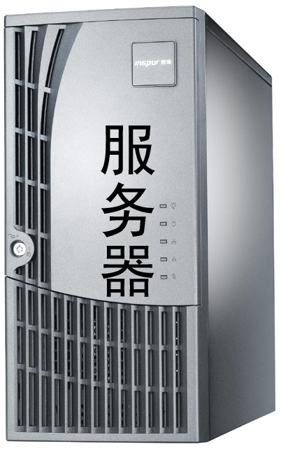

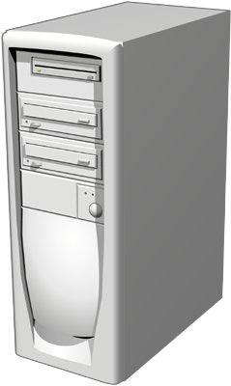
数据库和应用程序
响应和提供数据
操作和查询
数 据 库
应用程序
数据库服务器

Slide 17
数据库的基本概念
概念模型
1.实体：客观存在的，可描述的。如：员工，部门
2.属性：描述实体的特征。如：姓名，部门
3.关系：实体间的联系。部门与员工一对多关系
数据模型/关系模型
1. 关系数据库：存储数据的“仓库”，二维表的集合
2.表：实体的映射
3.行和列：行是一个实体的数据；列是属性的映射；
4.主键和外键
student(sno#,sname,c#)
classinfo(c#,cname)

Slide 18
MySQL简介
MySQL是一个小型关系型数据库管理系统，开发者为瑞典MySQL AB公司。
在2008年1月16号被Sun公司收购。而2009年,SUN又被Oracle收购.
目前 MySQL被广泛地应用在Internet上的中小型网站中。
由于其体积小、速度快、总体拥有成本低，尤其是开放源码这一特点，
许多中小型网站为了降低网 站总体拥有成本而选择了MySQL作为网站数据库。

Slide 19
MySQL简介
著名的Mysql用户
---Google所有的数据库都建立在Mysql之上；
---维基百科
---腾讯QQ：linux+mysql
---朗讯，摩托罗拉，美国国防部等

Slide 20
MySQL优势
开放源代码的数据库
跨平台性
价格优势
功能强大且使用方便
Notes:
1.数据库对比。
----1.Oracle：最贵，功能最多，安装最不方便，Oracle环境里的其他相关组件最多，支持平台数量一般，使用中等方便，开发中等方便，运维中等方便，不开源，速度最慢，最安全。
----2.Microsoft SQL Server 2014：中等贵，功能最少，安装中等方便，Microsoft SQL Server 2014环境里的其他相关组件最少，支持平台最少，使用最方便，开发最方便，运维最方便，不开源，速度中等，一般安全。
----3.Mysql：免费，功能中等，安装最方便，Mysql环境里的其他相关组件数量中等，支持平台最多，使用最不方便，开发最不方便，运维最不方便，有开源版本，速度最快，最不安全。
2.从不同职业的角度来看。
----1.对于初学数据库的孩子来说，比如学生，建议学习Microsoft SQL Server 2014。原因主要是方便。微软平台，从Windows操作系统、VS开发工具、C#语言等等，无论安装、使用、学习都很方便，并且书籍也很多。使用这个平台，能让你更集中注意力在学习上，避免很多无关因素的打扰。比如，安装Oracle的话，需要了解很多非数据库知识，学生时期，本来时间就少，因此不推荐在此时期学习Oracle。
----2.对于在国企、事业单位里的人来说，建议精通Windows\Office\C#\Microsoft SQL Server 2014，因为这类工作岗位上会经常做一些小软件的快速开发，以及数据的快速处理。
----3.对于在百度、阿里巴巴这类互联网企业的人来说，建议精通Mysql。因为这类企业不愿意花钱购买正版软件，同时又需要对源代码进行定制，因此Mysql最适合这类企业。
----4.对于专门从事大型软件项目开发，以及电信、电商、金融等，这类企业有钱，并且对数据安全最重视，因此，这类企业适合使用Oracle。

Slide 21
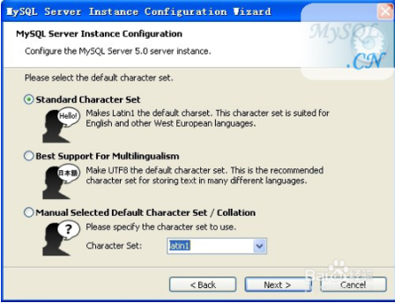
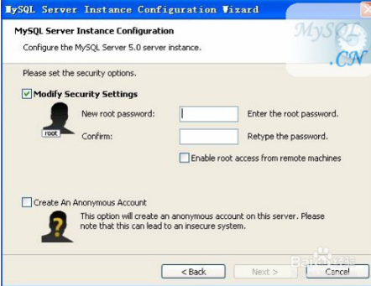
MySQL及Navicat安装
免安装版本及相关配置
安装手册

Slide 22
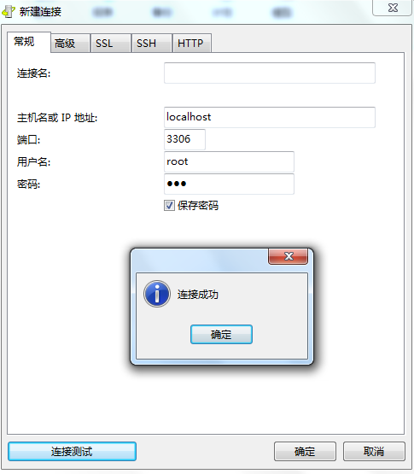
建立连接
1，新建连接
2，输入连接名，主机名或IP地
址，端口号，用户名，密码
3，点击连接测试
4，若成功的话点击确定，再次
点击右下角确定进入管理区
Notes:
utf8_unicode_ci和utf8_general_ci对中、英文来说没有实质的差别。
utf8_general_ci校对速度快，但准确度稍差。
utf8_unicode_ci准确度高，但校对速度稍慢。
如果你的应用有德语、法语或者俄语，请一定使用utf8_unicode_ci。一般用utf8_general_ci就够了，到现在也没发现问题。。。
三、详细总结
1、对于一种语言仅当使用utf8_unicode_ci排序做的不好时，才执行与具体语言相关的utf8字符集校对规则。例如，对于德语和法语，utf8_unicode_ci工作的很好，因此不再需要为这两种语言创建特殊的utf8校对规则。
2、utf8_general_ci也适用与德语和法语，除了‘?'等于‘s'，而不是‘ss'之外。如果你的应用能够接受这些，那么应该使用 utf8_general_ci，因为它速度快。否则，使用utf8_unicode_ci，因为它比较准确。
用一句话概况上面这段话：utf8_unicode_ci比较准确，utf8_general_ci速度比较快。通常情况下 utf8_general_ci的准确性就够我们用的了，在我看过很多程序源码后，发现它们大多数也用的是utf8_general_ci，所以新建数据 库时一般选用utf8_general_ci就可以了

Slide 23
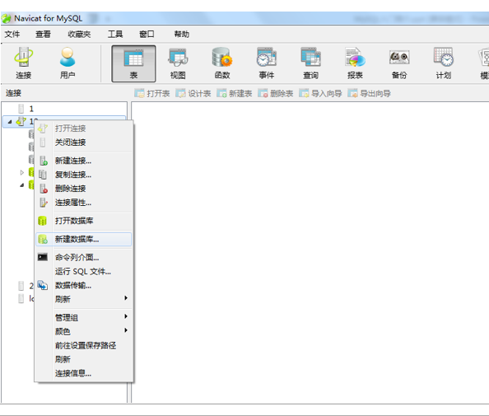
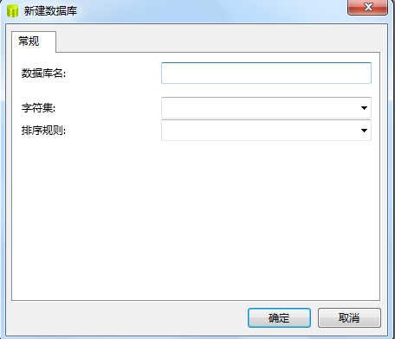
创建数据库
1，输入数据库名称
2，选择字符集
utf8 -- UTF-8 Unicode
3，选择排序规则
utf8_general_ci
Notes:
utf8_unicode_ci和utf8_general_ci对中、英文来说没有实质的差别。
utf8_general_ci校对速度快，但准确度稍差。
utf8_unicode_ci准确度高，但校对速度稍慢。
如果你的应用有德语、法语或者俄语，请一定使用utf8_unicode_ci。一般用utf8_general_ci就够了，到现在也没发现问题。。。
三、详细总结
1、对于一种语言仅当使用utf8_unicode_ci排序做的不好时，才执行与具体语言相关的utf8字符集校对规则。例如，对于德语和法语，utf8_unicode_ci工作的很好，因此不再需要为这两种语言创建特殊的utf8校对规则。
2、utf8_general_ci也适用与德语和法语，除了‘?'等于‘s'，而不是‘ss'之外。如果你的应用能够接受这些，那么应该使用 utf8_general_ci，因为它速度快。否则，使用utf8_unicode_ci，因为它比较准确。
用一句话概况上面这段话：utf8_unicode_ci比较准确，utf8_general_ci速度比较快。通常情况下 utf8_general_ci的准确性就够我们用的了，在我看过很多程序源码后，发现它们大多数也用的是utf8_general_ci，所以新建数据 库时一般选用utf8_general_ci就可以了

Slide 24
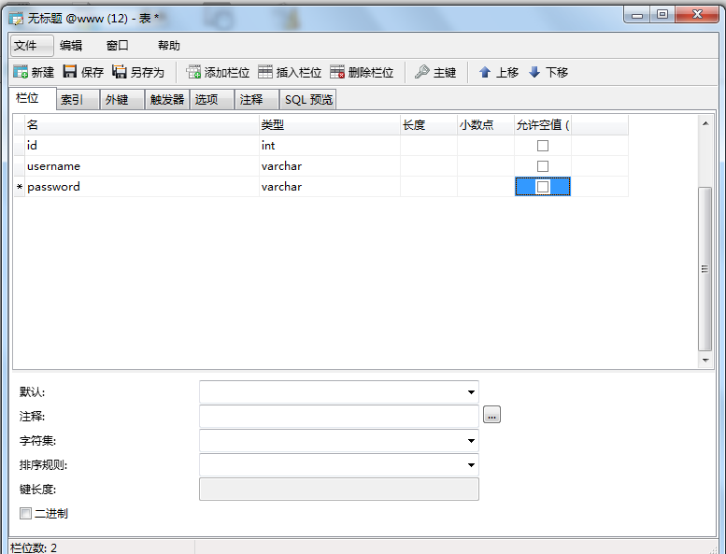
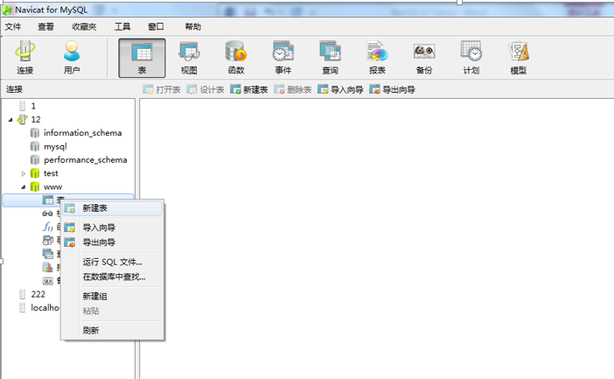
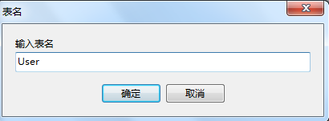
创建数据库表

Slide 25
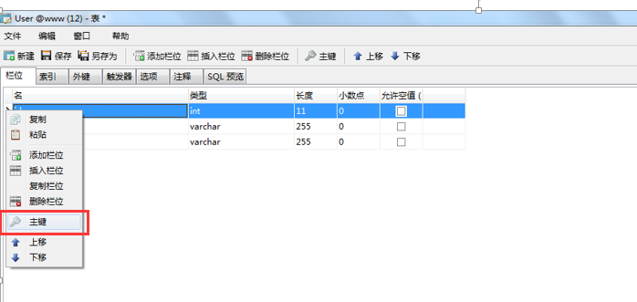
设置主键

Slide 26
主键约束
选择主键原则
最少性：尽量选择单个键作为主键；
稳定性：尽量选择数值更新少的列作为主键。
如果表中一列不能确定一个实体需要几列的组合才能确定，那么这几列可以联合作为主键，称为“联合主键”
主键是表的一个特殊字段。该字段能唯一地标识该表中的每条信息。

Slide 27
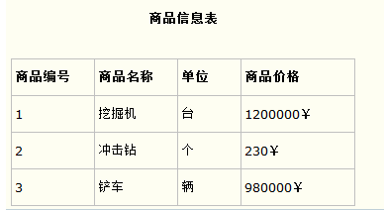
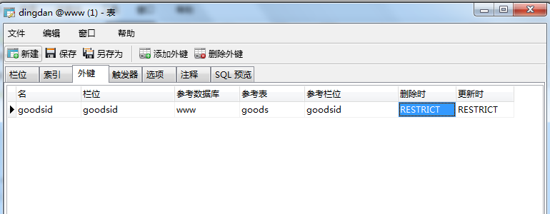
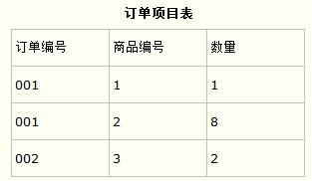
设置外键
表的外键是另一表的主键, 外键可以有重复的, 可以是空值
1，分别建两个表，并设置主键
2，为订单表设置外键
Notes:
外键是表的一个特殊字段。如果字段sno是一个表A的属性，且依赖于表B的主键。那么，称表B为父表，表A为子表，sno为表A的外键。通过sno字段将父表B和子表A建立关联关系。设置表的外键指在创建表设置某个字段为外键
在创建外键的时候，要求父表必须有对应的索引，子表在创建外键的时候也会自动创建对应的索引。在创建索引的时候，可以指定在删除、更新父表时，
对子表进行的相应操作，
包括RESTRICT、NO ACTION、SET NULL和CASCADE。其中RESTRICT和NO ACTION相同，是指在子表有关联记录的情况下父表不能更新；CASCADE表示父表在更新或者删除时，更新或者删除子表对应记录；SET NULL则是表示父表在更新或者删除的时候，子表的对应字段被SET NULL。

Slide 28
主外键约束
引用关系规则
不能将主表中关联列不存在的数据，插入到子表中
不能更改主表中的数据，而导致子表中数据的孤立
不能删除主表中的数据，而导致子表中数据的孤立
删除主表前，先删子表

Slide 29
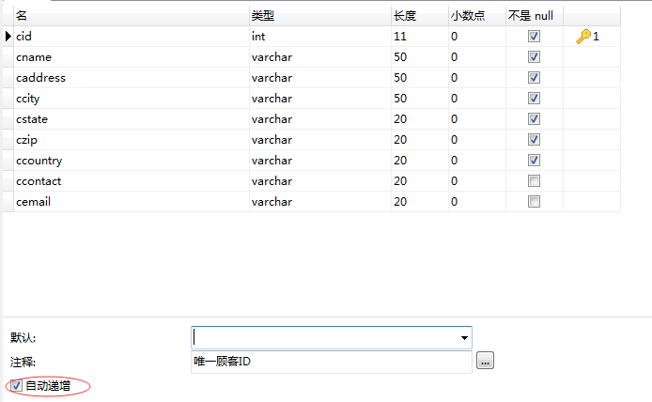
课后作业
1.创建数据库productorder
2.在数据库productorder中创建表customer，表结构如下：

Slide 30
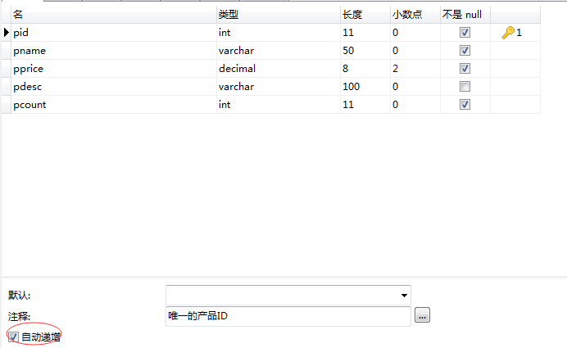
课后作业
3. 在数据库productorder中创建表product，表结构如下：

Slide 31
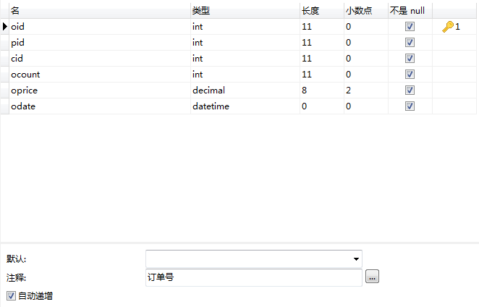
课后作业
4. 在数据库productorder中创建表order，表结构如下：
为order表添加外键：fk_order_cid，关联字段cid,关联表customer
为order表添加外键：fk_order_pid，关联字段pid,关联表product

Slide 32
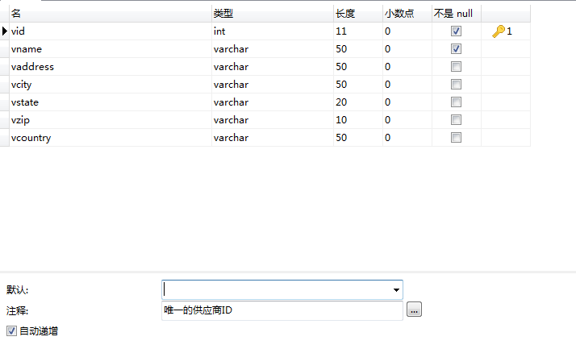
课后作业
5. 在数据库productorder中创建表vendor，表结构如下：

Slide 33
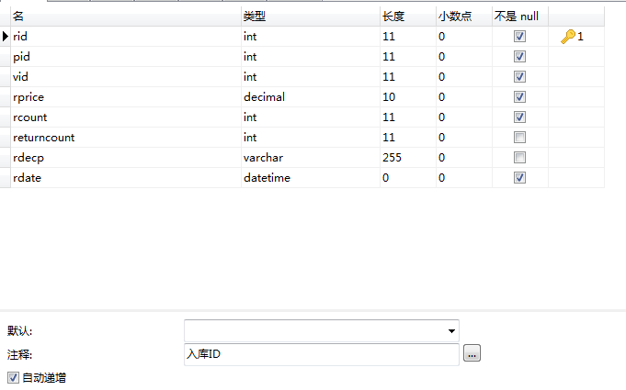
课后作业
7. 在数据库productorder中创建表recruit，表结构如下：
为recruit表添加外键：fk_recruit_pid，关联字段pid,关联表product
为recruit表添加外键：fk_recruit_vid，关联字段vid,关联表vendor

Slide 34
谢谢！
Notes:
本堂课结束，谢谢大家！

